Slide 1
Разработка персональной
распределённой
файловой системы
Руководитель: Дюмин А.А.
Выполнил: студент группы М22-512 Чуркин К.Ю.

Slide 2
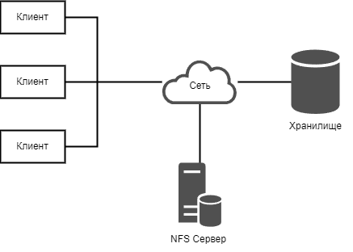
NFS (Network File System)
Не требует настройки.
Обеспечивает безопасность своих пользователей. Протокол использует строгую аутентификацию для защиты от несанкционированного доступа к данным.
NFS обладает высокой масштабируемостью и может интегрировать данные из удаленных местоположений в локальное хранилище.
Не обеспечивает никакой синхронизации между клиентом и сервером.
Время доступа к файлу зависит от скорости сети.
Если сервер выходит из строя, доступ к файлам невозможен.
Не поддерживает иерархическое управление хранилищем. Если пользователь хочет хранить данные централизованно, он не сможет сделать это с помощью NFS.

Slide 3
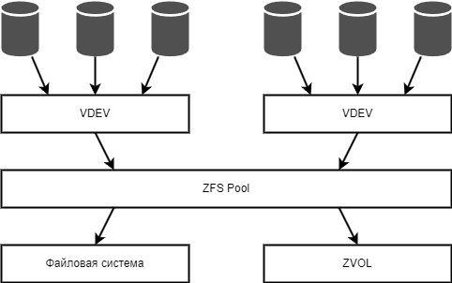
ZFS (Zettabyte File System)
Разделение системы хранения на пулы (Pooled storage).
Копирование при записи (Copy-on-write).
Снапшоты (Snapshots) системы.
Верификация целостности данных и автоматическое исправление данных.
Автоматическая замена на запасной диск (Hot spare).

Slide 4
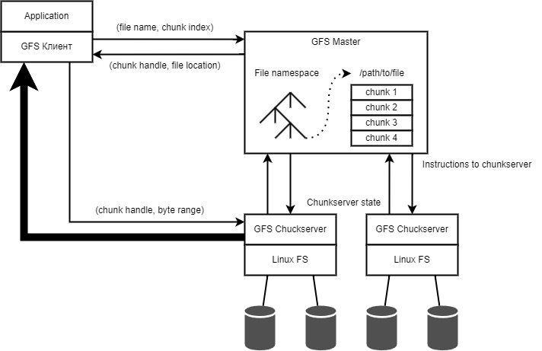
GFS
Кластер состоит из одной главной машины мастера (master) и множества машин, хранящих фрагменты файлов чанк-серверы (chunkservers).
Файлы в GFS разбиваются на куски — чанки (chunk)
Клиент взаимодействует с мастером только для выполнения операций, связанных с метаданными.
Выполняет операции только после накопления очереди определённой длины.

Slide 5
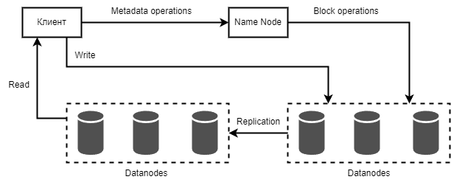
HDFS
Управляющий узел (NameNode) - сервер для управления пространством имен файловой системы, хранящий дерево файлов, а также метаданные файлов и каталогов.
Узел или сервер данных (DataNode, Node) – один их множества серверов, отвечающих за файловые операции и работу с блоками данных.
Репликация происходит в асинхронном режиме – информация распределяется по нескольким серверам прямо во время загрузки, поэтому выход из строя отдельных узлов данных не повлечет за собой полную пропажу данных.
HDFS оптимизирована для потоковых считываний файлов, поэтому применять ее для нерегулярных и произвольных считываний нецелесообразно.

Slide 6
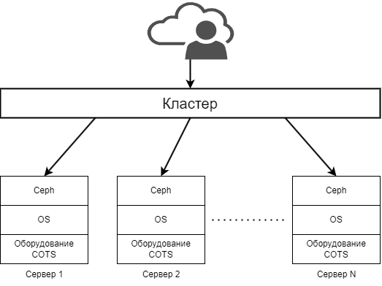
Ceph
Масштабируемость всех компонентов.
Отсутствие единой точки отказа.
Автономность в управлении компонентами.
Использование открытого ПО (Linux).
Использование стандартного оборудования COTS (Commercial Off The Shelf).

Slide 7
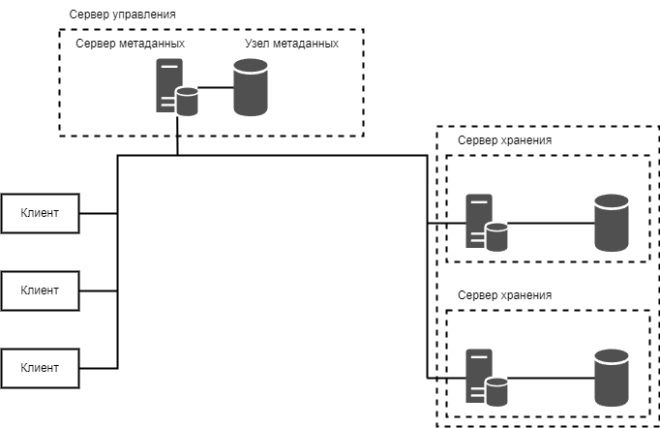
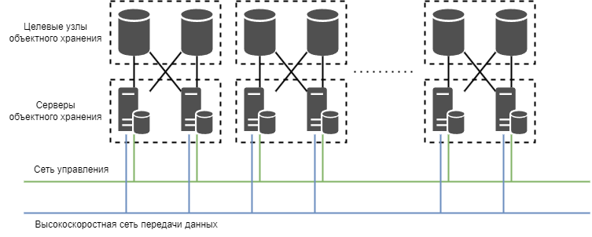
Lustre
Сервер метаданных MDS (Metadata Server) – обеспечивает доступ к метаданным файловой системе и управляет запросами клиентов.
Узел метаданных – хранит метаданные файловой системы.
Сервер хранения – хранит данные.
Сервер объектного хранения – обрабатывает запросы данных.
Целевой узел объектного хранения – диск с данными.
Любой узел может быть доступен для многих серверов, но сервер может иметь доступ только к одному узлу в какой-то момент времени.

Slide 8
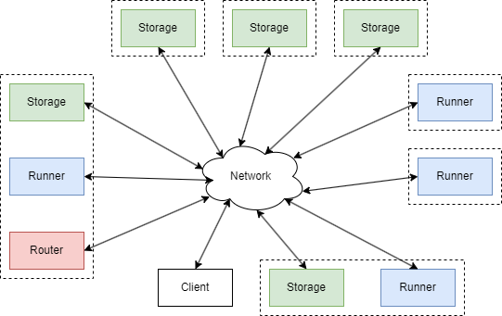
Концепция приложения
не использовать/требовать дополнительное оборудование, кроме персональных устройств самого пользователя
независимость от операционной системы
настройка должна происходить автоматически и с минимальным количеством параметров
необходимо предоставить гибкий и точечный механизм репликации
Предоставить пользователю веб-интерфейс для взаимодействия с файловой системой
Использование только локальной сети
Безопасность выполнения операций определяется пользователем операционной системы
Storage – устройство, обладающее только возможностью хранить данные.
Runner – устройство, позволяющее запускать приложения без сильных потерь производительности. Имеет только копию данных, связанных с запущенным приложением.
Router – определяет устройство, имеющее интерфейс доступа к данным. Выполняет сбор информации о файловой системе со стораджей и распределяет нагрузку на раннеры.

